Slide 1


TRƯỜNG TIỂU HỌC ÁI MỘ A
Bài giảng điện tử Tiếng Việt lớp 1
Tên bài: Ôn tập cuối học kì 1 (tiết 2)

Slide 2

Khởi động

Slide 3

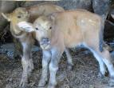
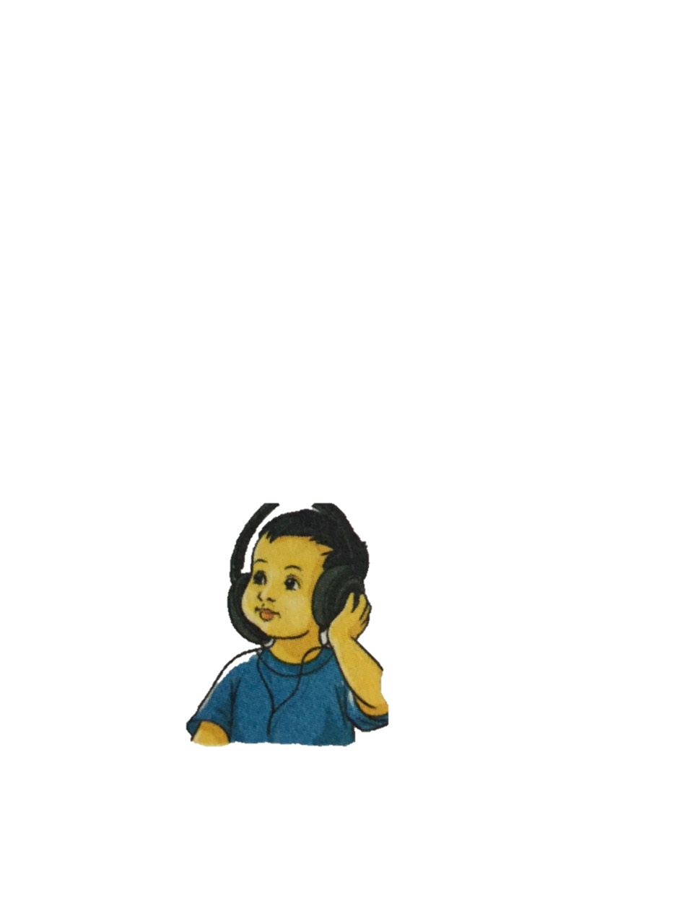


3. Em chọn từ nào: ng hay ngh?
…ỗng
…..e
ng
…é
ngh
ngh

Slide 4

4. Tâp chép
Chú bé trên cung trăng rất nhớ nhà.

Slide 5





Chào các con!

